Slide 1


BİLİŞSEL YAŞLANMA VE NÖRODENERATİF HASTALIKLARA KARŞI STRATEJİLER
Doç. Dr. Mustafa Kemal Kılıç
15/10/2025
7. Uluslararası ve 18. Akademik Geriatri Kongresi, 15-19 Ekim 2025, La Blanche Otel, Güvercinlik-Bodrum

Slide 2
SUNUM PLANI
Bilişsel işlevler ve fizyolojik yaşlanma
Klinik prezentasyon
Başlıca demans türleri
Nörodejeneratif hastalık risk faktörleri
Korunma stratejileri
  Yaşam tarzı değişiklikleri
  Sekonder faktörlere yönelik tedaviler
  Primer nöron hasarı önleme çalışmaları

Slide 3
BİLİŞSEL İŞLEVLER
DSM-V tanımı:
  Lisan
  Bellek ve öğrenme
  Sosyal biliş
  Motor-duysal işlevler
  Yürütücü işlevler
  Karmaşık dikkat

Slide 4
FİZYOLOJİK YAŞLANMA
Yaşlanan beyinde öne çıkan yapısal değişiklikler
Parankimde β-amiloid plaklarının birikimi
Aktif astrosit sayısında artış
Aktif mikroglia sayısında artış
Mitokondri morfolojisinde değişim
Nöron içi fosforile-tau içeren nörofibriler yumaklar
Nöron sayısında azalma
Nöronlarda dentritik uzantılarda azalma
Sinaps sayısında azalma ve şekil değişikliği
Atero- ve arteriyoloskleroz artışı
Gri cevher hacminde azalma

Slide 5
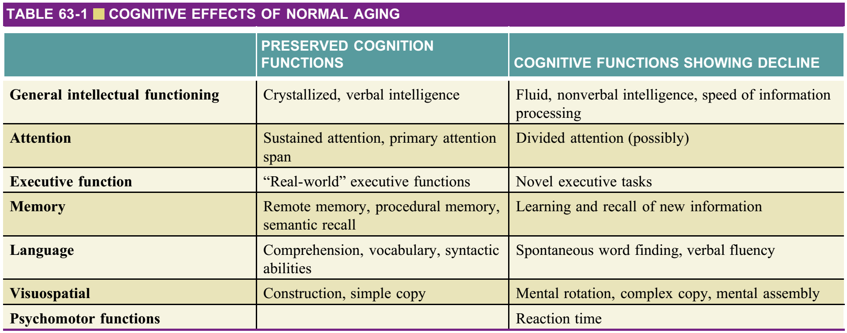
FİZYOLOJİK YAŞLANMA

Slide 6
KLİNİK PREZENTASYON
Bilişsel bölüm | Klinik sorgulama
Dikkat ve konsantrasyon | Hasta odaya girip ne için girdiğini unutuyor mu?
 | Hasta TV seyretmek ya da kitap okumak gibi bir göreve odaklanmakta güçlük çekiyor mu?
Yürütücü işlevler | Hasta yemek hazırlamak, seyahat planlamak ve program oluşturmak gibi çok basamaklı görevlerde zorlanıyor mu?
 | Hasta sorun çözmekte eskiye nazaran zorlanıyor mu?
 | Hasta aletleri eskisi gibi kullanabiliyor mu? (Örneğin TV kumandası)

Slide 7
KLİNİK PREZENTASYON
Bilişsel bölüm | Klinik sorgulama
Bellek ve öğrenme | Hasta yakın zamanlı olayları hatırlamakta zorlanıyor mu?
 | Hasta aynı soruyu defalarca soruyor mu?
 | Hasta yorum ve hikayeleri defalarca tekrarlıyor mu?
 | Hasta yakın zamanlı önemli ailevi olayların detaylarını hatırlamakta zorlanıyor mu? (Örneğin düğün, tatil, seyahat)

Slide 8
KLİNİK PREZENTASYON
Bilişsel bölüm | Klinik sorgulama
Lisan | Hasta kelime bulmakta güçlük çekiyor ya da dolaylı anlatımı tercih ediyor mu?
 | Hasta konuşmaların ana fikrini anlamakta zorlanıyor mu?
 | Hasta düşüncelerini ifade etme güçlüğü çekiyor mu?
 | Hasta kısa ve hatalı cümleler kuruyor mu?

Slide 9
KLİNİK PREZENTASYON
Bilişsel bölüm | Klinik sorgulama
Görsel-uzaysal yetenekler | Hasta araç kullanırken yol bulmakta zorlanıyor mu? Lokantada tuvalete gidip tekrar masasına dönmekte zorlanıyor mu?
 | Hasta analog saatte zamanı bildirmekte zorlanıyor mu?
Sosyal biliş | Hasta sosyal ortama uygun davranış sergileyebiliyor mu? İnsani ilişkileri nasıl?
 | Hasta dürtüsel ve umursamaz tavırlar sergiliyor mu?

Slide 10
BAŞLICA DEMANS TÜRLERİ
Alzheimer Hastalığı
Vasküler demans
Frontotemporal demans
  Davranışsal varyant
  Primer progresif afazi
    Semantik varyant
    Non-fluent agramatik varyant
    Logopenik varyant
Lewy cisimcikli demans
Parkinson demansı
Geri dönüşlü durumlar (hipotiroidi, B12 ve folat eksikliği, subdural hematom, normal basınçlı hidrosefali)
Enfeksiyöz sebepler (HIV, sifiliz)
Huntington hastalığı

Slide 11
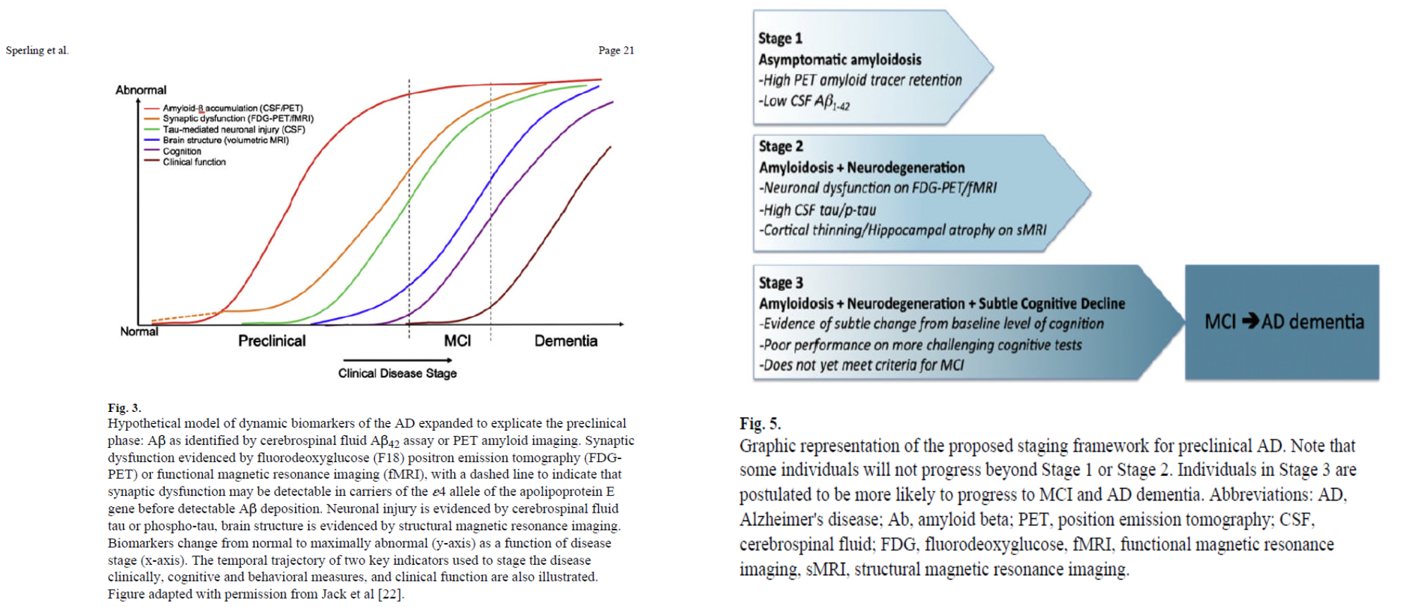

Slide 12
NÖRODEJENERATİF HASTALIK RİSK FAKTÖRLERİ

Slide 16
KORUNMA STRATEJİLERİ
Yaşam tarzı değişiklikleri
Sekonder faktörlere yönelik tedaviler
Primer nöron hasarı önleme çalışmaları

Slide 20
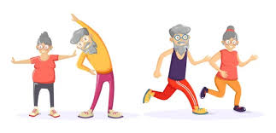
EGZERSİZ
Hangi yaşta olursa olsun bilişsel işlevleri korur
Beyin kanlanması ve hacmi artar, nitrik oksit artar, nöroplastisite artar, nöroinflamasyon azalır
Geniş katılımlı ve uzun takip süreli meta-analizler tam sedanterlikten az da olsa fiziksel aktivite artışına geçmenin en büyük faydayı sağladığını gösteriyor

Slide 22
Egzersizin primer, sekonder ve tersiyer hastalık önlemedeki rolü
Mekanizma | Yorumlar | Egzersiz türü
Beyin kan akımında artış | Bilişsel durum orta-ileri derecede bozuksa gözlem altında egzersiz | Aerobik egzersiz
SSS’de nörotrofik faktörlerde artış | Kardiyometabolik risk faktörlerinin etkisi azalır | Denge/yürüme/işlevsel egzersiz
Hipokampal nörogenez | İşlevsel bağımsızlık artar | Direnç egzersizi
Anabolik hormonlarda artış | Denge ve direnç egzersizleriyle düşme riski azalır
Diyabet ve insülin direncinde azalma
İnmenin önlenmesi
Hipertansiyonun önlenmesi
Depresyon, anksiyete ve uykusuzluğun önlenmesi

Slide 23
Egzersiz ve geriatrik sendromlar-bilişsel bozukluk
Yorum | Egzersiz türü
İşlevsel yetenekler için şiddetli direnç egzersizi ve güç egzersizi kombinasyonu | Yürüyüş
Yürüyüş demans riskini azaltabilir | Aerobik egzersiz
Çift görevli egzersizler bilişsel işlevlere faydalı olabilir | Direnç egzersizi
Karmaşık sözel talimatlardan ziyade ayna teknikleri ve dokunsal destek | Çok bileşenli egzersiz
Emosyonel açıdan hassas davranılması (özgüven aşılama, saygı ve empati)

Slide 24


Slide 26
Nörodejenerasyon
Amiloid-β patolojisi
Vasküler sağlık
Beyaz cevher lezyonları
Tau patolojisi
Beyin atrofisi
Enfarkt yükü
Serebral biyoenerjetik
Endotel disfonksiyonu
Glukoz metabolizması bozukluğu
İnflamasyon
Β oksidasyon bozukluğu
Oksidatif stres
Hücreye özgü biyoenerjetik yetersizlik
Kan beyin bariyeri disfonksiyonu
İnflammaging
Nöroinflamasyon
Vasküler inflamasyon
Epigenetik
DNA metilasyonu
Kromatik remodelling
Histon modifikasyonu
Non-coding RNA regülasyonu
Diğer yolaklar
Bağırsak florası
Beyaz cevher mikroyapısı
Nörotrofik faktör değişiklikleri
Gen-diyet etkileşimleri
Diyet-bilişsel sağlık ilişkisine aracı olduğu öne sürülen yolaklar

Slide 27
KORUNMA STRATEJİLERİ
Yaşam tarzı değişiklikleri
Sekonder faktörlere yönelik tedaviler
Primer nöron hasarı önleme çalışmaları

Slide 28

EĞİTİM DÜZEYİ
Çocukluk çağında alınan temel eğitim yılı kadar erişkin dönemde karmaşık bilişsel uyarıma maruz kalmak da önemli
Tahsil süresi uzun olanlar erişkin dönemde daha karmaşık zihinsel faaliyetlerle meşgul oluyor olabilir
Bilgisayar aracılı bilişsel uyarımın etkinliğine dair çalışmaların sonuçları az da olsa fayda sağlandığı yönünde, ancak çalışmalar heterojen ve düşük kalitede

Slide 29
EĞİTİM DÜZEYİ
Yaşlılıkta kısa süreli bilişsel uyarımdan çok mesleki yaşantıda süreğen uyarım demansın önlenmesinde daha değerli
Bilişsel uyarımla:
  Aksonogenez-sinaptogenez üzerine etkili proteinlerin salınımı
  İşlevsel beyin ağlarında kaybın azalması
  Daha iyi mesleki kazanıma bağlı finansal durumun sağlıklı yaşam davranışlarına imkan sağlaması

Slide 30
EĞİTİM DÜZEYİ

Slide 31
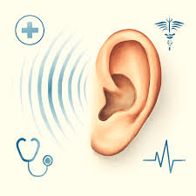
İŞİTME KAYBI
Mesleki ya da çevresel gürültü maruziyeti , enfeksiyonlar
Tahmini prevalans %20
İşitme kaybı olanların %62’si 50 yaş ve üzeri bireyler
İşitme kaybının ciddiyeti ve yeni gelişen demans arasında ilişki anlamlı
Arka plan gürültüsü içerisinde ses ayrımı kabiliyetinde azalma ve demans gelişimi ilişkili

Slide 32
İŞİTME KAYBI

Slide 33
İŞİTME KAYBI
Sosyal izolasyona yol açması, uyaran eksikliği
Süre etkisi, 25 yıllık işitme kaybı demansla en fazla ilişkilendirilmiş
Kohleada kanlanma azalması, vasküler patolojiler, medial temporal lob perfüzyonu azalması
İşitme cihazı kullanımı kullanmayanlara göre RCT’lerde yeni demans gelişim hızını azaltıyor (2 yıl vs 4 yıl)

Slide 34
İŞİTME KAYBI

Slide 35
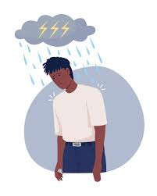
DEPRESYON
Depresyon demans gelişimine reaktif olabilir ya da demans etkeni olabilir
Depresyon tanısının yaşamın hangi döneminde konulduğundan bağımsız olarak demans riski artar
Depresyonda öz bakım ve sosyal etkileşimin kısıtlanması demansa neden olabilir

Slide 36
DEPRESYON
Aşırı kortizol salgısından kaynaklı hipokampal atrofi ve inflamatuar yanıt neden olabilir
Medikal ya da psikolojik tedavi ya da spontan remisyon demans riskini azaltır

Slide 37
DEPRESYON

Slide 38
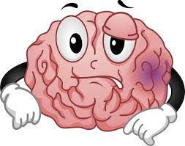
TRAVMATİK BEYİN HASARI
Farklı meta-analizlere göre 1,6-1,8 kat risk artışı
65 yaşından önce gerçekleşmesi ve erkek cinsiyet daha riskli
Alt-orta gelirli ülkelerde trafik kazaları
Yüksek gelirli ülkelerde alkol tesirinde düşme ve şiddet

Slide 39
TRAVMATİK BEYİN HASARI
Hafif TBH = Konküzyon
Meta-analiz sonucu 1,18 kat risk artışı
Alzheimer gelişiminden en az 10 sene önceki konküzyon bile anlamlı olabilir
Süreğen maruziyet (>15 yıl), spor çeşidi (Rugby, Amerikan Futbolu, Buz Hokeyi, Güreş)

Slide 40
TRAVMATİK BEYİN HASARI
Futbolcularda kafa topuna çıkma sıklığı mevkilere göre farkediyor; bilişsel kayıp defans oyuncularında fazla, kalecilerde en az
Travmaya sekonder akson hasarına cevaben proteinopati (amiloid β ve hiperfosforile tau)
Mikroglia aktivasyonu, kortikal atrofi
TBH 2-3 yıl erken demans başlangıcı ile ilişkili

Slide 41
TRAVMATİK BEYİN HASARI
Sporun sağlığa faydalı olduğu aşikar, fakat kafa travmasından kaçınmaya yönelik ekipman kullanımı ve oyun kurallarının değiştirilmesi düşünülebilir

Slide 42

SİGARA
Sigara ilişkili kanserler ve kalp-damar hastalığı tedavisi geliştiği için artık orta yaştan itibaren sigara içenler de demans olabilecek yaşlara geliyorlar
33-44 yaş arasında başlayıp devam eden sigara alışkanlığı demans açısından en yüksek riske sahip
Bırakmayla riskin belirgin düzeyde azaldığına dair kanıtlar kuvvetli

Slide 43
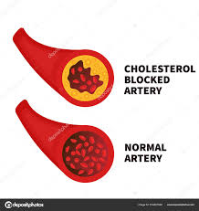
HİPERLİPİDEMİ
Yüksek LDL orta yaşlardan itibaren demans riskini artırıyor, HDL ise azaltıyor
Amiloid birikimi LDL ile artıp HDL ile azalıyor
Statinlerin LDL düşürmek haricinde anti-inflamatuar ve anti-oksidan etkileri var

Slide 44
HİPERLİPİDEMİ
Meta-analiz sonucuna göre cinsiyet farkı olmaksızın statin tedavisiyle demans %20 ve Alzheimer %32 azalıyor
Statine başlama yaşı önemli, ileri yaşlarda başlandığında koruyucu etkinliği azalıyor

Slide 45
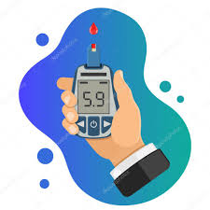
DİYABET KONTROLÜ
Başlangıç yaşında her 5 sene azalma demans riskini %24 artırır
Uzun süre, kontrolsüz seyir riski artırır
Mikro/makrovasküler hasar, insülin direncine sekonder amiloidopati, tau birikimi, nöroinflamasyon, oksidatif stres
AFR (CRP) yüksekliği diyabet ilişkili demans gelişimiyle ilişkili

Slide 46
DİYABET KONTROLÜ
Sıkı glisemik kontrol koruyucu değil
Glisemik kontrol sağlanmadan kilo verdirmek koruyucu değil
Optimal glisemik kontrol sağlamak koruyucu

Slide 47
DİYABET KONTROLÜ
Meta-analiz sonucuna göre demans riskini azaltan ilaçlar:
  SGLT2 inhibitörü %59
  GLP1 analoğu %66
  DPP4 inhibitörü %22
Meta-analiz sonucuna göre demans riskini artıran ilaçlar:
  Sülfonilüre %43
Meta-analiz sonucuna göre demans riskini etkilemeyen ilaçlar:
  Metformin (OR: 0,71 CI 0,46-1,08)

Slide 48

HİPERTANSİYON KONTROLÜ
Genç erişkin dönemde yüksek kan basıncı tüm nedenlere bağlı demansı, Alzheimer tipi ve vasküler tip demansı artırmakta
Demans tanısından yaklaşık 10 sene önce vücut ağırlığı azalır, 5 sene önce kan basıncı düşer
Sistolik kan basıncı değişkenliği demans riskiyle doğru orantılı

Slide 49
HİPERTANSİYON KONTROLÜ
Yeterli takip süresine sahip çalışmaların dahil edildiği meta-analizler antihipertansif tedavinin demans riskini azalttığını göstermekte
Başa baş çalışmalar nadir olsa da sistematik derlemelere göre ARB ve CCB kullanan hasta gruplarında demans gelişim riski nispeten düşük

Slide 50
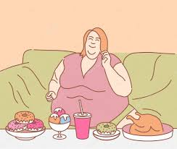
OBEZİTE
Genç erişkin dönemde obezite demans riskini artırmakta
Obeziteye sekonder HT ve DM katkıda bulunuyor olabilir
Yaşam tarzı değişikliğiyle beraber 2kg vermek dahi bilişsel işlevlerin korunmasına faydalı (ancak bariyatrik cerrahide aynı fayda gösterilmemiş)

Slide 51
OBEZİTE
Damgalanmaya sekonder kortizol hipersekresyonu ve inflamasyon aracı olabilir
Ters nedensellik nedeniyle demans tanısından önceki 10 yılda kilolu olmak koruyucu gibi görünüyor, ancak 15 sene önceki aşırı kilo riski artırıyor

Slide 52
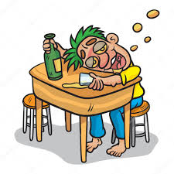
ALKOL
Yüksek düzeyde tüketimi kısıtlı tüketime göre demans riskini artırmakta, gri cevher hacmini azaltmakta
Alkole sekonder şuur kaybı gelişen bireylerde demans riski yüksek
Alzheimer başlangıç yaşı alkol tüketimiyle öne çekilir

Slide 53
ALKOL
İçmeyenlerde sürekli az-orta miktarda içenlere göre risk yüksek görünüyor, fakat içmeyenler aslında eskiden çok içip artık sağlık durumu elvermediği için içemeyenler olabilir
İçmeyenler daha uzun yaşadığı için de daha sık demans tanısı alabilirler

Slide 54

SOSYAL İZOLASYON
Sosyal izolasyon ya da yalnızlık hissi (loneliness) demans riskinde artışla ilişkili
Ancak çalışma takip süreleri kısa, ters nedensellik olası
Sosyal aktivite katılımı demans riskini kısa vadede azaltıyor, ancak erken evre demans olanlar daha az sosyal aktiviteye katılıyor olabilir

Slide 55
SOSYAL İZOLASYON
Eğitmen liderliğinde sosyal katılımın artırılması ADAS-Cog skorlarında iyileşme sağlıyor
Ancak farklı çalışmalarda etkisiz olduğu da gösterilmiş

Slide 56

HAVA KİRLİLİĞİ
Gerek PM_{2.5} gerekse PM₁₀ maruziyeti demans riskini artırıyor
Ev içi ve ev dışı ortamda partikül miktarı bu riski etkiliyor
Ev ortamında katı yakıt (kömür, odun) tüketimiyle 45 yaş üstü bireylerde demans riski artmakta
Altta yatan AF, KAH, SVO, KKY varlığında hava kirliliği etkiyi potansiyalize ediyor

Slide 57
HAVA KİRLİLİĞİ
Çin, ABD ve Fransa menşeli çalışmalarda hava kirliliğinin azaltılmasıyla demansın azaldığı, bölgeler arasında demans gelişim sıklığında farklar yaşandığı gösterilmiş
DSÖ yıllık ortalama PM_{2.5} düzeyinin 5 μg/m³ altında olmasını öneriyor
Hangi demans türüne daha etkili olduğu ya da etkili partikül türü (karbon, sülfat, amonyum, nitrat) henüz bilinmiyor

Slide 58

GÖRME KAYBI
Özellikle katarakt ve diyabetik retinopati (glokom ve AMD’den ziyade) demans riskinde artışla ilişkili
Kontrolsüz diyabetin göstergesi olarak katarakt aslında vasküler hasara bağlı bilişsel kayba eşlik ediyor olabilir
Katarakt cerrahisinin demans gelişimini azalttığına dair kanıt var
Glisemik kontrole göre düzenleme yapıldığında bile diyabetik retinopati ve demans ilişkisi sebat ediyor

Slide 59
ÇOKLU BİLEŞENE MÜDAHALE İLE DEMANS ÖNLEME
Etkili olduğuna dair sonuçlar var, ancak sürdürülebilirliği tartışmalı
Hasta uyumunun sağlanması halinde faydalı olabilir

Slide 61
KORUNMA STRATEJİLERİ
Yaşam tarzı değişiklikleri
Sekonder faktörlere yönelik tedaviler
Primer nöron hasarı önleme çalışmaları

Slide 62
TEDAVİ SEÇENEKLERİ
FDA onayı

Slide 63
Sorunlar | Yorumlar
Etkinlik | -Bilişsel fayda kısıtlı, klinik önemi ve süresi belirsiz
Uygulama güçlükleri | -18 ay boyunca 2 haftada ya da ayda bir infüzyon gereksinimi -Takip için sık MR veya PET gereksinimi çoğu sağlık alt yapısını zorlayabilir
Maliyet | İlaçların kendisi halen yüksek maliyetli (takip işlemleri hariç)
Yan etkilerin izlemi | -Lekanemab’da %20 ve Donanemab’da yaklaşık 2 katı sık görülen beyin ödemi ve kanama riski açısından düzenli klinik ve radyolojik izlem gereksinimi
Kısıtlılıklar | -Çalışma dahil edilme kriterleri fazla sıkı -Çoğu Alzheimer Hastalığı adayına ek hastalıklar gereği uygulanması mümkün değil

Slide 64
KISITLI/ÇELİŞKİLİ KANITA SAHİP RİSK FAKTÖRLERİ
Uyku
Diyet
Enfeksiyon ve sistemik inflamasyon
Bipolar bozukluk
Psikotik bozukluklar
Anksiyete
Post-travmatik stres bozukluğu
Menopoz ve hormon replasman tedavisi

Slide 65

İLGİNİZ İÇİN TEŞEKKÜR EDER, VERİMLİ BİR KONGRE DİLERİM.

